Slide 1
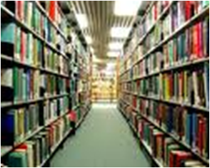
DEPOSITARIO FIEL
Resolución 2573/2009
Administración Federal de Ingresos Públicos
República Argentina

Slide 2
Declarante
Despachantes de Aduana
Todo aquel que realice la declaración aduanera
Octubre de 2010

Slide 3
Obligaciones para el declarante:
Archivar y resguardar la documentación por el tiempo que se determine.
Aportar la misma a requerimiento de la AFIP.
Octubre de 2010

Slide 4
Procedimiento de desaduanamiento:
Ratificación de la declaración aduanera.
Presentación ante el servicio aduanero.
Importante: La ratificación se asimila a la presentación con los efectos legales de la misma.
Entrega al declarante la documentación aduanera.
Octubre de 2010

Slide 5
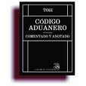
Canal de selectividad asignado a una destinación de importación.
Instancias para tomar su conocimiento luego de oficializar, se puede optar por hacerlo:
Antes de ratificar autoría.
Al ratificar la autoría.
Determina el momento hasta el cual se puede realizar el pedido de rectificación de la declaración. Art. 225 del CA.
Octubre de 2010

Slide 6
Sanciones por incumplimiento:
Delito previsto por el artículo 255 del Código Penal:
Violación de Documentos:
Prisión de 1 mes a 4 años sustrajere, ocultare, destruyere o inutilizare objetos destinados a servir de prueba ante la autoridad competente, registros o DOCUMENTOS CONFIADOS A LA CUSTODIA de un funcionario o de otra persona en el interés del servicio público.
Falta grave que incluye iniciación de sumario disciplinario.
Conducta del Art. 994 del CA.
Octubre de 2010

Slide 7
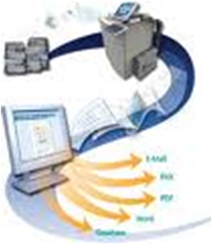
Lineamientos aplicables a la documentación, a su conservación y digitalización.
Resolución 2721/2009
Octubre de 2010

Slide 8
Intervención del servicio aduanero en la documentación complementaria
Utilizar los servicios de un tercer sujeto, habilitado por AFIP, como Prestador de Servicios de Archivo y Digitalización (PSAD).
Clasificación de los declarantes en función de la cantidad de operaciones por año.
Octubre de 2010

Slide 9
Plazo de conservación del documento.
Consulta de la documentación.
Control selectivo para verificar que se cumplan con la conservación y digitalización.
Octubre de 2010

Slide 10
DEFINICIONES
Archivo: lugar físico utilizado para el resguardo y conservación de la documentación.
Depositario Fiel: El declarante que se obliga archivar y resguardar la documentación que queda en su poder.
PSAD: Sujeto habilitado por AFIP que realiza la guarda y digitalización por encargo del depositario fiel.
Octubre de 2010

Slide 11
Documentación a archivar: El sobre, la declaración aduanera, y toda la documentación complementaria exigible intervenida por el SA.
Tipos de archivos: Particulares (autoarchivo) hasta 5000 o mas de 5000.
Generales (PSAD) para más de un declarante.
Octubre de 2010

Slide 12
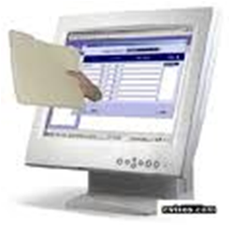
CONDICIONES PARA AUTOARCHIVO
Menos de 5000 operaciones.
Más de 5000 operaciones.
Octubre de 2010

Slide 13
Menos de 5000 operaciones
No puede compartir recinto.
Disponibilidad de acceso a la misma a la AFIP o Justicia
Sistemas de control de acceso
Sistema de detección y extinción de fuego y control de plagas.
Reproducción integra del documento (frente y dorso)
Remitir la digitalización electrónicamente al AFIP.
Octubre de 2010

Slide 14
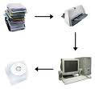
Más de 5000 operaciones
Poseer un sistema de registro y consulta en línea con AFIP de los documentos (Web Site).
Octubre de 2010

Slide 15
Antecedentes:
Chile: guarda x 5 años. Y están en desarrollo por el tema de digitalización.(desde 1979)
Costa Rica: desde 1997 guarda por 5 años, mas digitalización y transmitir electrónicamente a la Aduana. Autoarchivo o PSAD. Sanciones: Suspensión x 1 mes
Código Aduanero Uniforme Centroamericano: conservar los documentos por 4 años, salvo el país disponga plazo mayor.
Octubre de 2010

Slide 16
Exposición a cargo del Dr. Rubén Osvaldo Pérez
Presidente del Centro Despachantes de Aduana
de la República Argentina.
Muchas Gracias por vuestra atención.
Octubre de 2010

